Slide 1
1. Servlet , Servlet life cycle, servlet mapping, servletcontext? http://viettuts.vn/servlet/vong-doi-cua-servlet https://coffeeprogrammingblog.wordpress.com/2016/11/17/vong-doilife-circle-cua-servlet-va-jsp/
Servlet là gì?
– Servlet là 1 công nghệ hoặc 1 API hoặc là 1 thành phần để xây dựng 1 ứng dụng web động nằm về phía server-side.
– Servlet đóng vai trò là 1 Controller trong mô hình kiến trúc MVC.
– Servlet nhận yêu cầu từ phía client -request- sau đó thực hiện các yêu cầu cần xử lý và gửi phản hồi- response- về phía người dùng thông qua 1 giao thức kết nối là HTTP- Hyper text tranfer protocol.
– Servlet được load sẵn ở Web server duy nhất lần đầu tiên khi Web App được triển khai -deploy- người dùng- developer- không cần phải khởi tạo nó.
– Hổ trợ multithread.
Một vòng đời của servlet có thể được định nghĩa là toàn bộ quá trình từ khi tạo ra đến khi hủy. Sau đây là tổng quan về vòng đời của servlet: (tải lớp Servlet vào bộ nhớ -> tạo đối tượng servlet -> gọi phương thức init() -> gọi phương thức service -> gọi destroy)
Servlet được khởi tạo bằng cách gọi phương thức init ().
Phương thức servlet service() được gọi để xử lý yêu cầu của khách hàng.
Servlet được hủy bằng cách gọi phương thức destroy().
Cuối cùng, servlet được thu thập bởi bộ sưu tập rác của JVM.

Slide 2
Phương thức init()
Phương thức init() được gọi chỉ một lần để khởi tạo servlet. Vì vậy, nó được sử dụng cho khởi tạo một lần.
Servlet thường được tạo khi người dùng lần đầu tiên gọi một URL tương ứng với servlet, nhưng bạn cũng có thể chỉ định rằng servlet được tải khi máy chủ được khởi động lần đầu tiên.
Phương thức service()
Phương thức service() là phương thức chính để thực hiện nhiệm vụ thực tế. Bộ chứa servlet (tức là web server) gọi phương thức service() để xử lý các yêu cầu đến từ khách hàng (trình duyệt) và trả về kết quả.
Mỗi lần máy chủ nhận được một yêu cầu cho một servlet, máy chủ sẽ tạo ra một luồng mới và gọi phương thức service(). Phương thức service() kiểm tra kiểu yêu cầu HTTP (GET, POST, PUT, DELETE, v.v.) và gọi các phương thức doGet, doPost, doPut, doDelete, vv.
Phương thức destroy()
Phương thức destroy() chỉ được gọi một lần vào cuối chu kỳ sống của một servlet. Phương thức này cho phép servlet đóng kết nối cơ sở dữ liệu, chặn các luồng chạy gầm, viết các cookie hoặc đếm số lượt truy cập và thực hiện các hoạt động dọn dẹp khác.
Sau khi phương thức destroy() được gọi, đối tượng servlet được đánh dấu để thu gom rác. Phương thức destroy() được định nghĩa như sau:

Slide 3
2.Web Container https://www.facebook.com/caothulaptrinh/photos/pb.1708313379308726.-2207520000.1463659385./1794906497316080/?type=3
Chứa đựng các servlet.
Web container là một chương trình con bên trong chương trình Web Server như Tomcat/Glassfish/TomEE ...
Web Container có nhiệm vụ đón nhận request được gửi lên, phân tích và quản lí servlet nào sẽ xử lí request đó. Web Container sẽ tạo ra các đối tượng HttpServletRequest/Response/Session.... sau đó gọi đến các hàm xử lí về vòng đời của servlet

Slide 4
3.Giao thức HTTP https://viblo.asia/p/http-hypertext-transfer-protocol-6BkGyK9xR5aV
HTTP là viết tắt của Giao thức truyền tải siêu văn bản (Hypertext Transfer Protocol)
HTTP là một stateless protocol. Hay nói cách khác, request hiện tại không biết những gì đã hoàn thành trong request trước đó.
HTTP cho phép tạo các yêu cầu gửi và nhận các kiểu dữ liệu, do đó cho phép xây dựng hệ thống độc lập với dữ liệu được truyển giao.

Slide 5
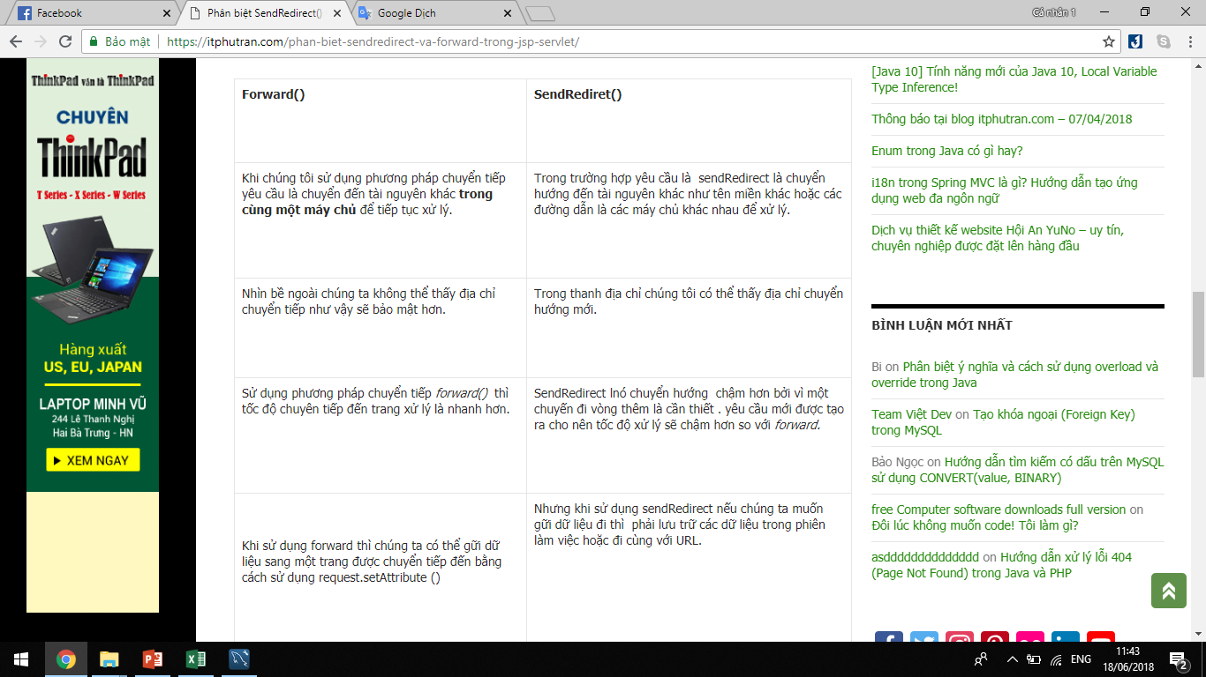
So sánh forward() và sendRedirect() https://itphutran.com/phan-biet-sendredirect-va-forward-trong-jsp-servlet/

Slide 6
Lúc nào thì sử dụng SendRedirect and Forward ?
? Trong một ứng dụng java web ,khi chúng ta thực hiện một hành động nào đó mà không muốn gửi dữ liệu đi,hoặc muốn chuyển sang một trang mới mà không có bất kỳ xử lý dữ liệu gì thì chúng ta nên dùng SendRedirect.
? Ví dụ về SendRedirect : khi nhấn nút thực hiện login thì khi xử lý xong,chúng ta sẽ chuyển hướng đến một trang nào mong muốn.
? Trong một ứng dụng java web ,khi chúng ta thực hiện một hành động nào đó mà muốn gửi dữ liệu đi,hoặc muốn chuyển sang một trang mới xử lý dữ liệu thì chúng ta nên dùng forward.
? Ví dụ về forward: khi nhấn nút thực hiện login thì nếu người dùng đăng nhập sai,chúng ta gữi thông báo cho người dùng,lúc này các bạn có thể dùng request.setAttribute để gửi dữ liệu đi.

Slide 7
Session,Cokkie
Session dịch là phiên làm việc. Nó là cách đơn giản để lưu trữ 1 biến và khiến biến đó có thể tồn tại từ trang này sang trang khác . Nếu như với các biến thông thường, khi trang web bất kỳ bắt đầu thực thi, biến đó sẽ được cấp phát bộ nhớ, lưu giá trị và thu hồi vùng nhớ sau khi trang kết thúc. Session sẽ khác, nó có thể được tạo ra, tồn tại trên server , có thể xuyên từ trang này sang trang khác, chỉ mất đi khi ta xóa nó hoặc hết tuổi thọ (quá thời gian load dữ liệu hoặc thoát khỏi địa chỉ trang-đóng ứng dụng).
Session hoạt động như thế nào? session khi sinh ra được lưu trên 1 file có tên dài dòng, khó đoán và được tạo ngẫu nhiên là session id trên máy chủ, và đồng thời ở máy client cũng có 1 cookie sinh ra có nội dung (hay giá trị) đúng như session id (để có thể so khớp session nào là của client nào) đối với mỗi ngôn ngữ lập trình web sẽ có tên cookie quy định như jsp là JSESSIONID, … Các giá trị của biến session sẽ được lưu trong file đó.
Cookie là một phần nhỏ thông tin được lưu trữ trên máy tính của bạn bởi một trang web bạn truy cập. Mỗi khi người dùng tải trang web, trình duyệt sẽ gửi cookie trở lại máy chủ để thông báo cho trang web về hoạt động trước đó của người dùng. Cookie có một khoảng thời gian nhất định do những người sáng tạo của họ xác định. Cookie thường theo dõi thông tin như tần suất người dùng ghé thăm, thời gian truy cập, những gì đã được nhấp vào biểu ngữ, nhấp vào nút nào, sở thích của người dùng, các mục trong giỏ hàng, v.v. Điều này cho phép trang web hiển thị cho bạn thông tin tùy chỉnh Phù hợp với nhu cầu của bạn. Cookie thường được sử dụng để lưu trữ thông tin cần thiết cho thời kỳ ngắn hơn.

Slide 8
6. MVC
1. Model
Đây là thành phần chứa tất cả các nghiệp vụ logic, phương thức xử lý, truy xuất database, đối tượng mô tả dữ liệu như các hàm, class xử lý.
2. View
View đảm nhận việc hiển thị thông tin trang, tương tác với người dùng, nơi chứa tất cả các đối tượng GUI như images, textbox. Nói dễ hiểu đó là tập hợp các file HTML và các form.
3. Control
Control có nhiệm vụ điều hướng các yêu cầu từ người dùng và gọi đúng các phương thức xử lý chúng, ví dụ như nhận request từ các form và Url để thao tác trực tiếp với thành phần Model.
Luồng thực hiện
Khi có một yêu cầu từ phía máy client gửi đến server, bộ phận Controller sẽ tiếp nhận và có nhiệm vụ xử lý yêu cầu đó. Ngoài ra, khi cần thiết, nó sẽ gọi đến thành phần Model, là bộ phận làm việc với Database.
Khi xử lý xong yêu cầu, tất cả kết quả trả về được đẩy đến View, tại View sẽ get ra mã HTML thành giao diện và trả HTML về hiển thị trên trình duyệt.

